Slide 1

Introduction Vue
Course

Slide 2
Objetivos
Entender para que sirve VUE
Entender porque creemos que es mejor utilizar VUE que Vanilla JS
Comenzar a utilizar VUE
Conocer el Vue Router
Notes:
1’’

Slide 3
Que es
Un “framework” Progresivo para construir interfaces
El core esta pensado solo para la VIEW
Diseñado orientado a componentes y pensado para SPA
Utiliza Virtual DOM
Notes:
Progresivo significa que no solo tengo que utilizar las piezas que quiero
El core se dedica únicamente a la representación de la información La vista
Las SPA al poder albergar toda la aplicación en una pagina pueden llegar a ser inmantenibles sino comenzamos a dividir la pagina en ladrillos mas pequeños. En este caso los componentes. Ya no construimos ni paginas ni siquierea webparts construimos componentes y los comunicamos despojando a los componentes además de toda la lógica mas alla de la ligada a la representación de la información

Slide 4
Beneficios
Simplifica el código gracias a
Reactividad
Uso del virtual DOM
Orientación a componentes
Notes:
32

Slide 5
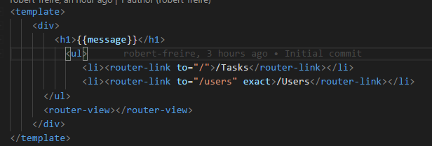
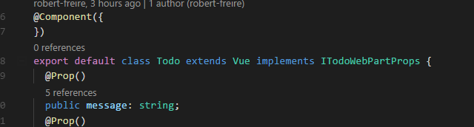
Render declarativo
Notes:
En el core de VUE tenemos un sistema de rendering que nos permite renderizar declarativamente información en el DOM usando sintaxis de template y además esta esta información es Reactiva

Slide 6
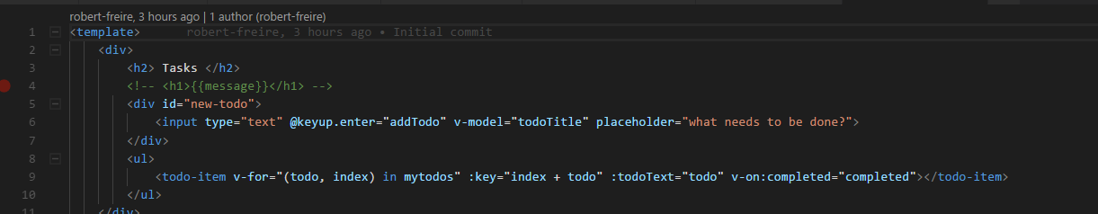
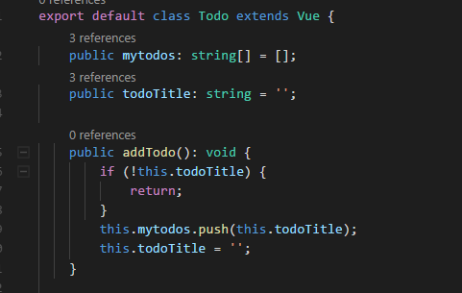
Estructuras de control de flujo. Loops
Notes:
También podemos generar estructuras lógicas en los propios templates como bucles. Si imaginamos este código en vanillajs podemos ver que seria mucho mas complicado con bucles en jhvascript que además tendrían que tener en cuenta si hay modificaciones
Al igual que vemos loops también podemos utilizar v-if

Slide 7
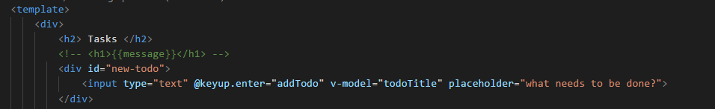
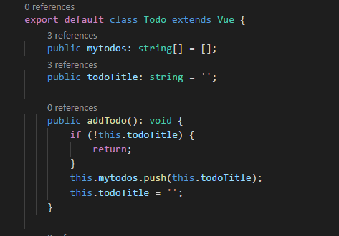
Control de entrada de datos
Notes:
Podemos ver como vinculamos un evento como tenemos vinculado el evento y como además modificamos el array que va aprovocar cambios por reactivity en la lista sin que tengamos que notificarlo a nadie

Slide 8
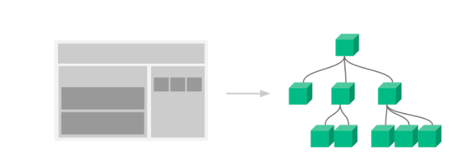
Composición con componentes
Notes:
Como hemos dicho antes la composición es un concepto central en Vue. Es lo que nos permite crear grandes aplicaciones: sin que la complejidad se dispare
Podemos imaginar cualquier pagina como un árbol de componentes

Slide 9
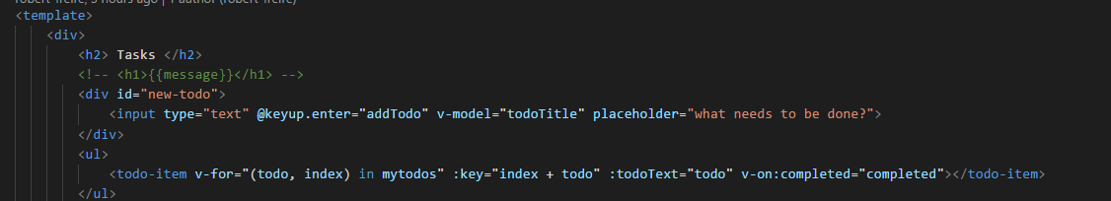
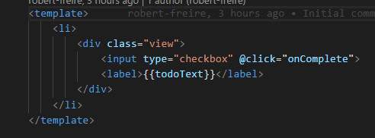
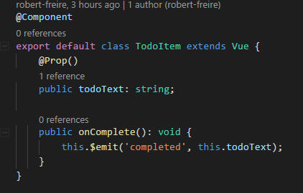
Composición con componentes II
Notes:
Podemos ver aquí dos componetes. El ToDo que contiene la lista de tareas y a su vez el formulario para entrara los datos y vemos como realizamos la comunicación bidireccional
@props para comunicar de parent a child
Y emit para comunicar de child a parent

Slide 10
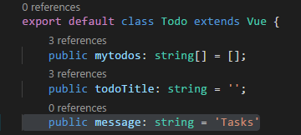

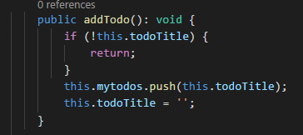

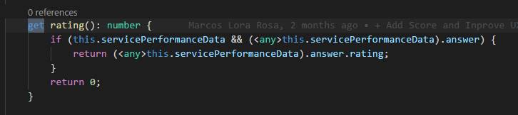
Componentes. I
Data => Propiedades
Methods => Metodos
Computed properties => getters
Notes:
Correspondencia javascript => typescript por los decoradores

Slide 11
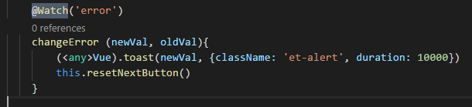

Componentes. II
Watchers
Notes:
Modificar el archivo car.js
Declarar las variables como privadas
Forzar algún error de tipado
Hacer el private en la declaración
Después de convertirlos a typescript podéis ver que el 95% del código que hay es ECMA6, typescript solo hemos añadido ciertas declaraciones de tipos, y algo de sintactic sugar

Slide 12
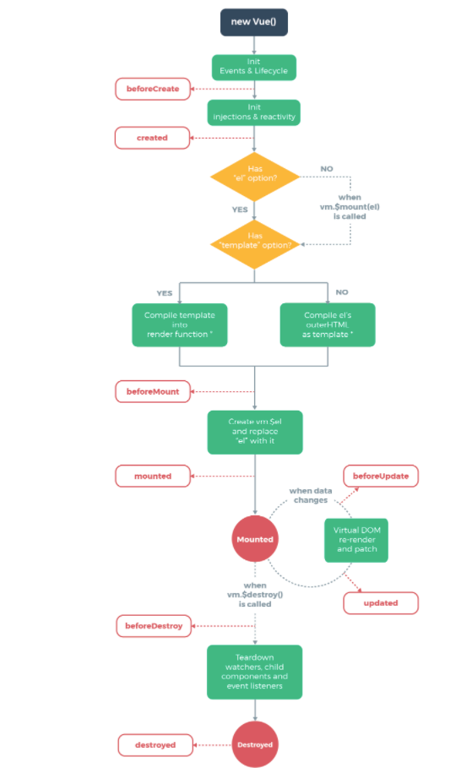
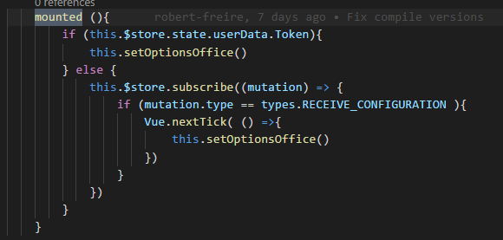
Componentes III.
Lifecycle Hooks
https://vuejs.org/v2/guide/instance.html#Lifecycle-Diagram

Slide 13
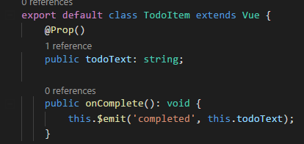

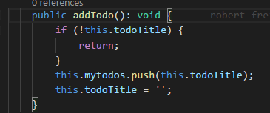
Componentes IV.
Event handling
Event handling. Modifiers

Slide 14
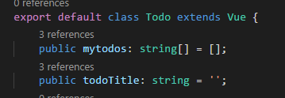

Componentes V.
Data binding. v-Model
Custom events. $emit v-on

Slide 15
Vue Router.
Nos permite crear paginas SPA
La base es asociar un componente a una ruta
Normalmente al usar routers intentamos que al refrescar la pagina no se pierdan datos eso se consigue usualmente modificando la url. Dentro de sharepoint no podemos hacer eso

Slide 16
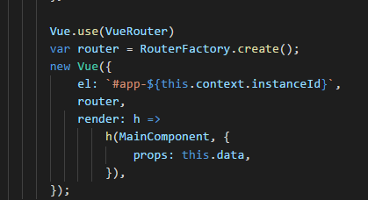
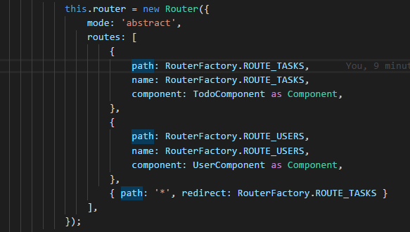

Vue Router. Ejemplo.

Slide 17
Vue. Ejercicio.
Crear un componente user al cual accederemos desde la ruta /user que nos permita crear usuarios. Cada usuario tendrá solo la propiedad nombre
Añadir la lista de usuarios creados debajo del formulario de creación
Añadir al usuario la propiedad nacionalidad. Esta propiedad vendrá de una lista fija de nacionalidades y solo se podrá seleccionar una

Slide 18








SPA Vue Arquitectura.
Vistas
Servicios
Acceso a datos
Notes:
Una spa puede ser muy compleja eso implica
Debemos estructurar bien los componentes
Debemos separar la lógica de la aplicación de las vistas
Debemos tener nuestra propia capaa de acceso a datos

Slide 19
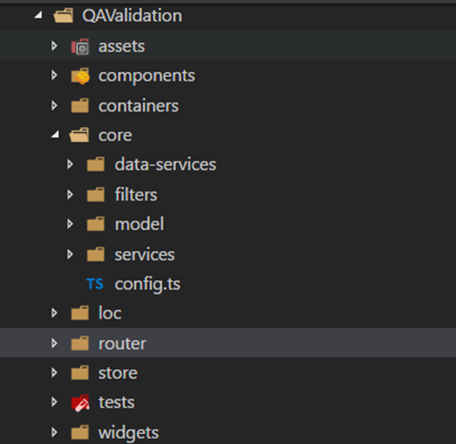
SPA Vue Arquitectura.
Notes:
Lo que se propone es estructurar los componentes visuales “Vistas” en tres tipos
Containers
Components
Widgets
Nuestra capa de negocio estaría dentro de serviso
Nuestra capa de acceso a datos serian los data-services
Y al igual que en el backend tendríamos nuestro propio modelo

Slide 20
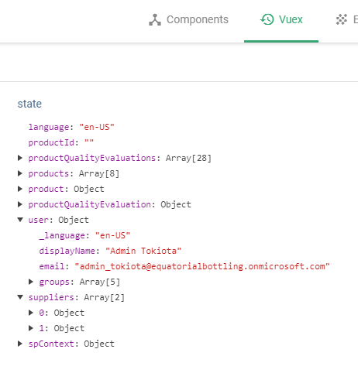
Vuex. Que es
Vuex es una librería de gestión del estado que sirve como store centralizado de la aplicación
Básicamente es un singlenton donde tenemos todos nuestros datos
Esta basado al igual que el resto de Vue en el concepto de reactividad

Slide 21
Vuex. Porqué
Las spa pueden llegar a ser bastante complejas. Y nos podemos encontrar con
Diferentes componentes que muestran o modifican la misma información
La información que tiene que fluir a través del árbol de componentes, pasándonoslo de uno a otro. Lo cual genera mucho código y complica el mantenimiento

Slide 22
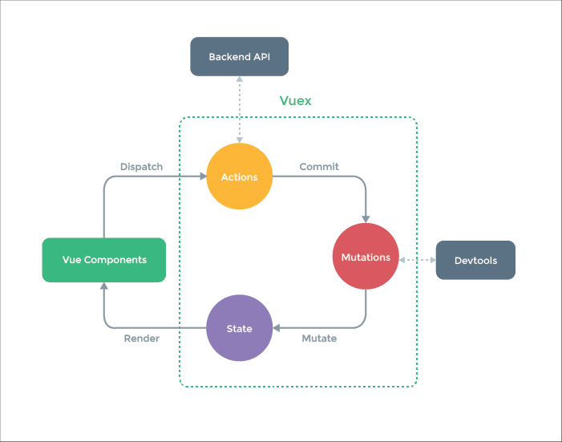
Vuex. Flow

Slide 23
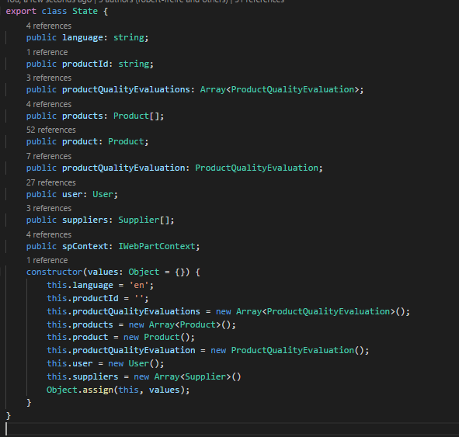
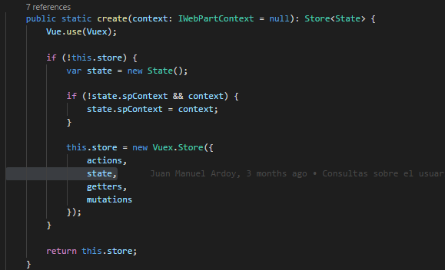
Vuex. State
En el estado guardamos un objeto (árbol) con toda la información de la aplicación
Este estado es la “única fuente de la verdad de la aplicación

Slide 24
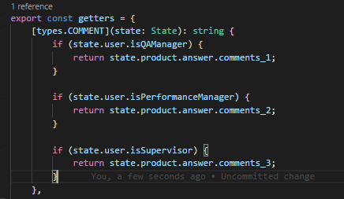
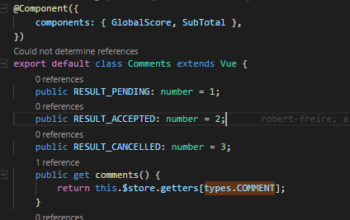
Vuex. Getters
Podemos ver un getter como un propiedad computada derivada del estado
Desde los componentes podemos acceder a esta lógica sin duplicarla

Slide 25
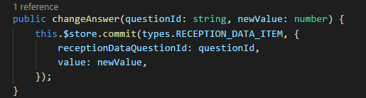
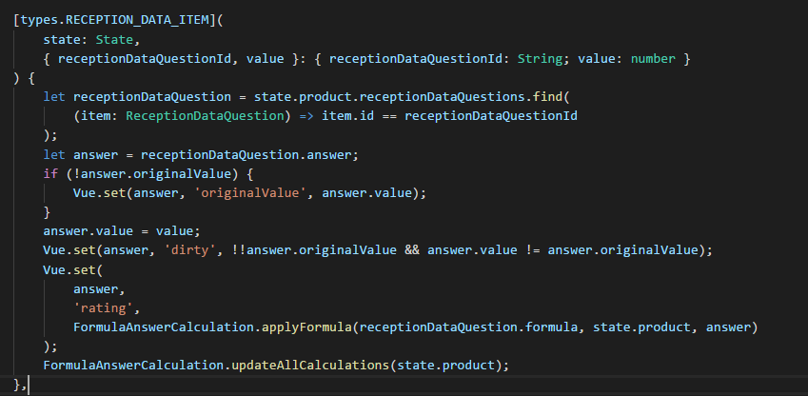
Vuex. Mutations
Los componentes no pueden cambiar directamente el estado del store sino que lo que pueden hacer es lanzar mutaciones
Una mutación es la única forma es que puede producir un cambio de estado en el store de vuex

Slide 26
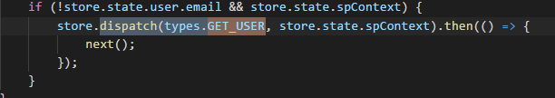
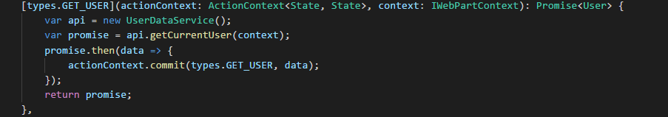
Vuex. Actions
Similares a las mutaciones pero no cambian el estado sino que lanzan mutaciones
Las acciones pueden ser asíncronas

Slide 27

Muchas gracias por tu confianza

